Slide 1

SISTEMA WEB DE
ESTANTERÍA VIRTUAL
DE LA BIBLIOTECA VIRTUAL DE INGENIERÍA

Slide 2

TEMAS
QUÉ ES
Contexto de la empresa
DESARROLLO DEL SISTEMA
Cómo fue elaborado el sistema
INSTRUCCIONES DE EJECUCIÓN
Cómo acceder al sistema
INTERFAZ DEL SISTEMA: ALUMNO Y ADMINISTRADOR
Muestra del producto con capturas de la interfaz

Slide 3
¿QUÉ ES?
El Sistema Web de Estantería de la Biblioteca Virtual de Ingeniería (SWEBVI), es un sistema desarrollado con la finalidad de ofrecer a los miembros de la comunidad URP y afines, facilitar el acceso a fuentes de información sugerida por los profesores a los alumnos, para brindar mayor conocimiento respecto a los temas de las unidades un curso.

Slide 4


DESARROLLO DEL SISTEMA
SWEBVI está desarrollado a base de la metodología MERN (MongoDB, Express, React y Node), con conocimientos respecto a cada uno de los componentes de esta metodología, se es capaz de desarrollar programas funcionales, tales como CRUDs con comunicación a servidores a través de APIs, como es el caso, gracias a MongoDB y Express; con un entorno de ejecución a través de comandos gracias a Node y una interfaz gráfica de usuario desarrollada en lenguaje JavaScript haciendo uso de la biblioteca React para manejo de componentes, páginas, autenticación de usuario, etc.
Ya que SWEBVI maneja datos de usuarios y libros, se optó por utilizar una arquitectura MVC (Model-View-Controller), creando modelos para ambos objetos, vistas para que el usuario interactúe con la información y controladores que realicen el flujo de información de manera automatizada.

Slide 5
INSTRUCCIONES DE EJECUCIÓN
Ya que actualmente el sistema está desarrollado de manera local al no hacer uso de algún servicio de hosting para este mismo, para ejecutarlo, debemos abrir una terminal en Visual Studio Code y ejecutar los siguientes comandos en la carpeta del programa:
cd backend
npm i
npm run dev
Luego, abrimos otra terminal, y hacemos lo siguiente:
cd frontend
npm i
npm start
Estos comandos son estrictamente necesarios para la correcta instalación de los implementos usados de diferentes bibliotecas para el desarrollo del proyecto y respectiva ejecución del Frontend y Backend del proyecto.

Slide 6
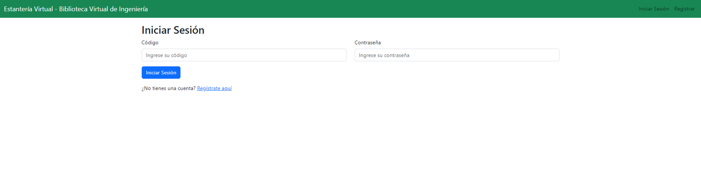
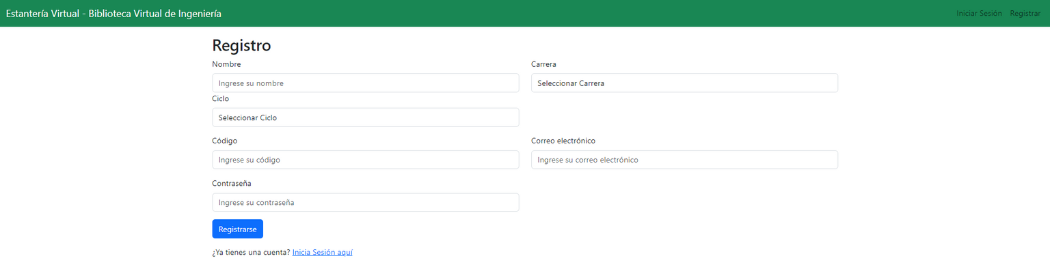
INTERFAZ DEL SISTEMA: ALUMNO
Una vez ejecutados correctamente los comandos, podremos ver la siguiente interfaz:
En dado caso no tengamos una cuenta iniciada y no estemos registrados, podremos hacerlo en cualquier momento.

Slide 7
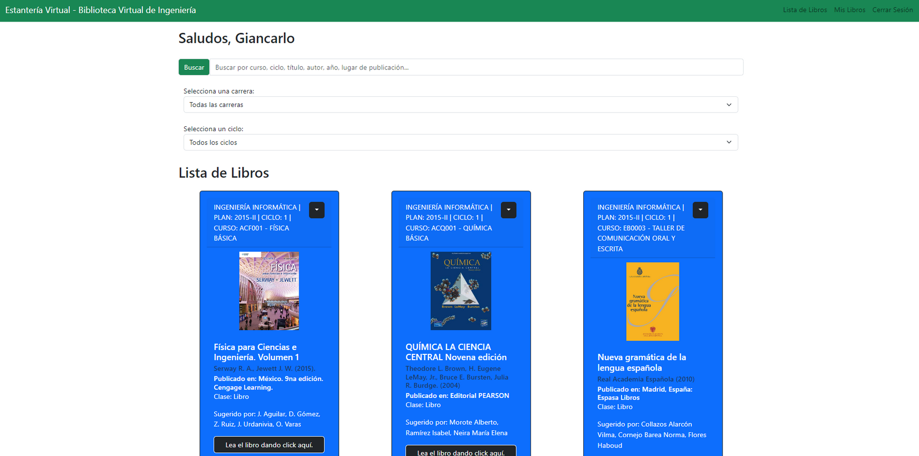
INTERFAZ DEL SISTEMA: ALUMNO
Una vez nos hayamos iniciado sesión con una cuenta de usuario registrada, se presentará la siguiente interfaz:

Slide 8
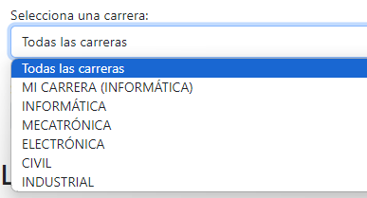
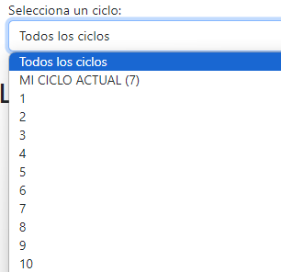
INTERFAZ DEL SISTEMA: ALUMNO
El sistema considera la carrera y ciclo del usuario, facilitando su experiencia en la búsqueda mediante los siguientes filtros:

Slide 9
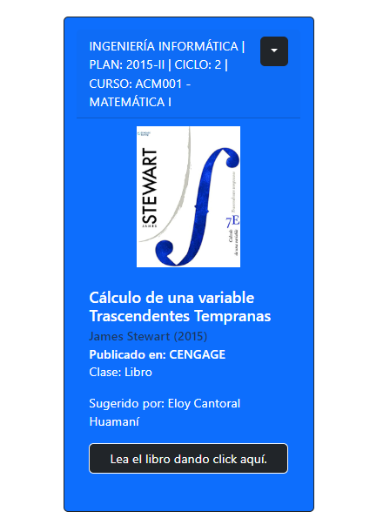
INTERFAZ DEL SISTEMA: ALUMNO
Cada elemento presente, es un libro, del cual, podemos ver información respecto del curso en el que fue recomendado el libro, junto a su carrera, ciclo, plan de estudios, código, nombre, etc. Como del mismo libro, tal como su título, año de publicación, autor, portada, editorial, y el profesor del curso en el que fue sugerido el libro.

Slide 10
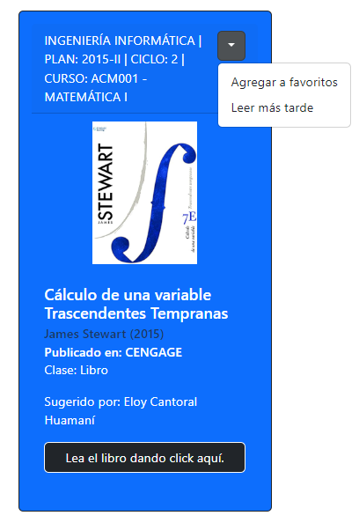
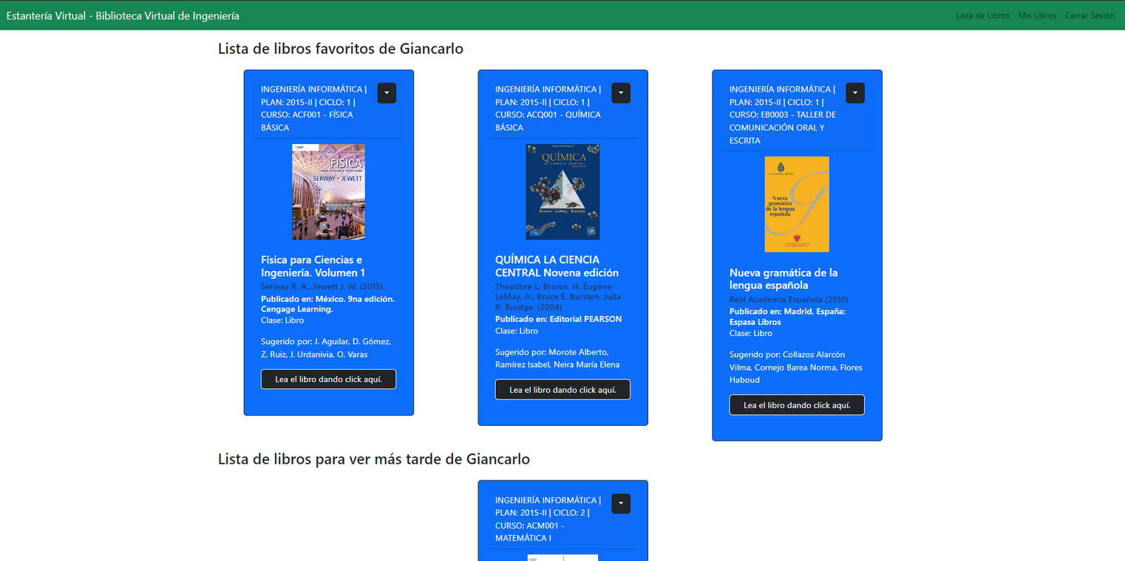
INTERFAZ DEL SISTEMA: ALUMNO
Al darle click a “Agregar a favoritos” o “Leer más tarde” se listará el libro en el apartado de “Mis Libros” en la barra de navegación.

Slide 11
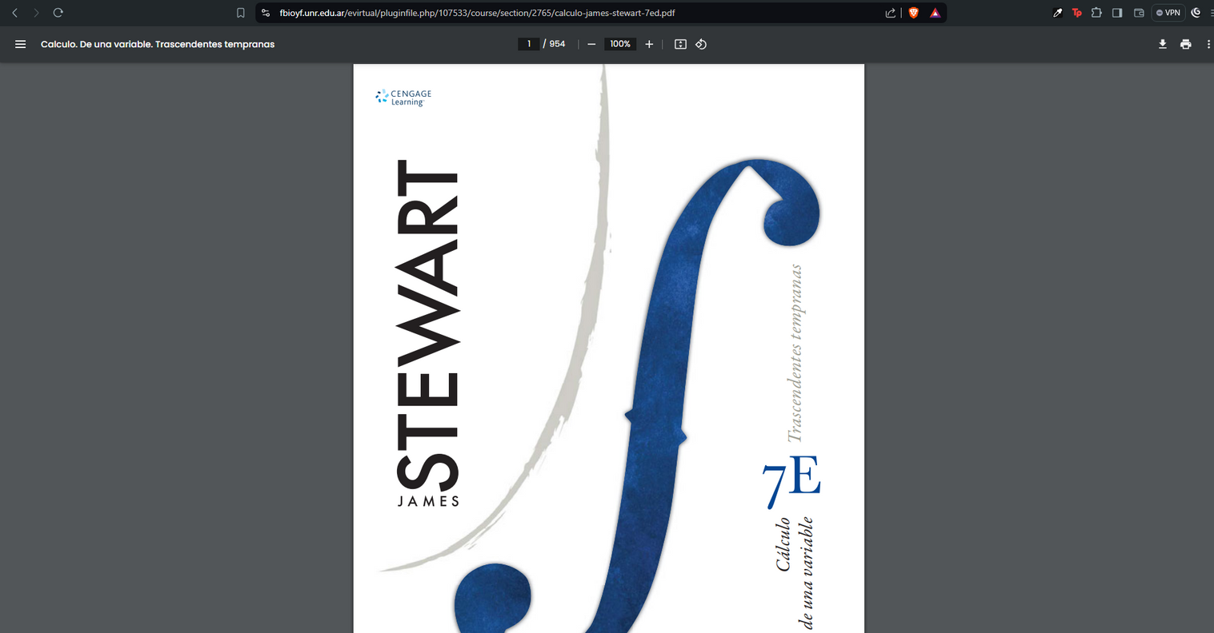
INTERFAZ DEL SISTEMA: ALUMNO
Podemos acceder a un PDF con el libro completo dándole click al botón “Lea el libro dando click aquí”.

Slide 12
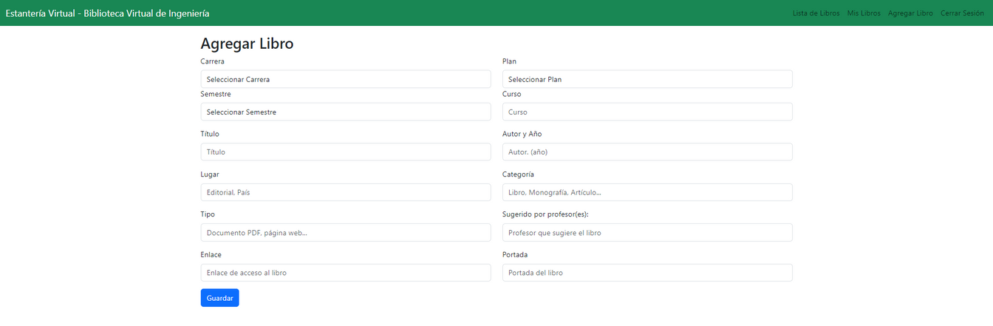
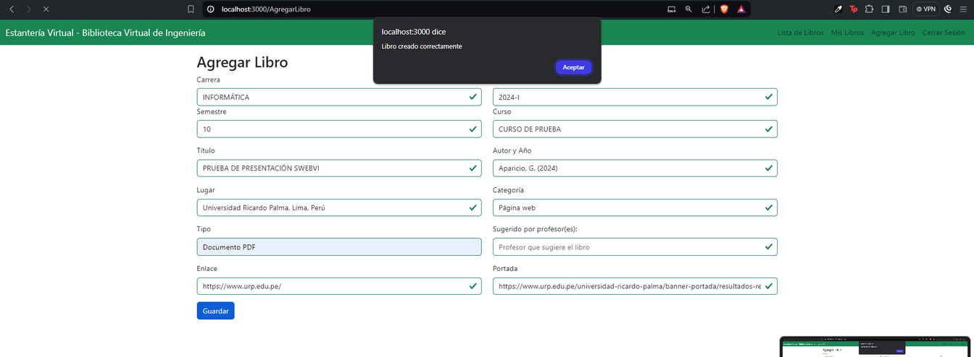
INTERFAZ DEL SISTEMA: ADMINISTRADOR
Al iniciar sesión como administrador (código: admin, contraseña: admin) podremos crear, eliminar y editar libros de la siguiente manera:
Primero, agregamos un libro llenando los siguientes campos:

Slide 13
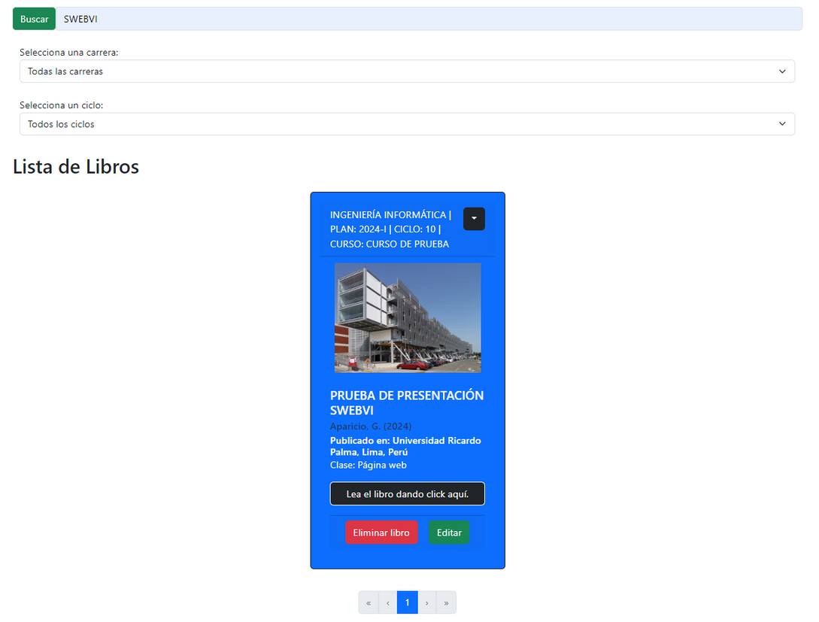
INTERFAZ DEL SISTEMA: ADMINISTRADOR
Ahora podemos visualizar el libro, buscándolo en la barra de búsqueda por el título que le pusimos:

Slide 14
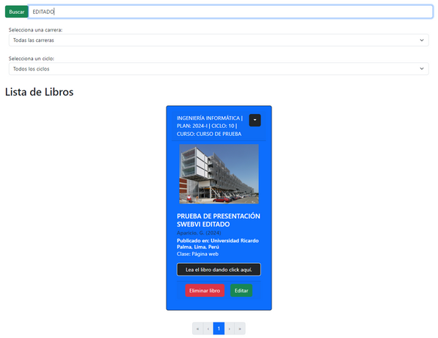
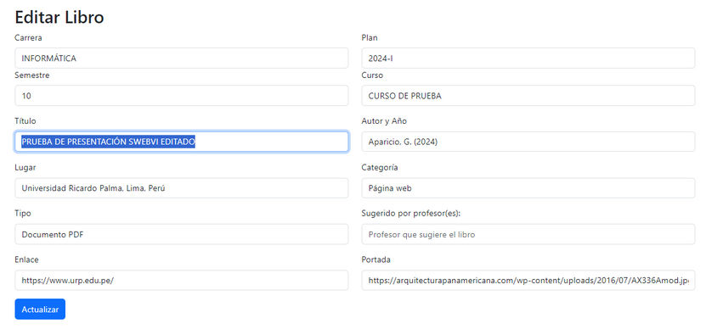
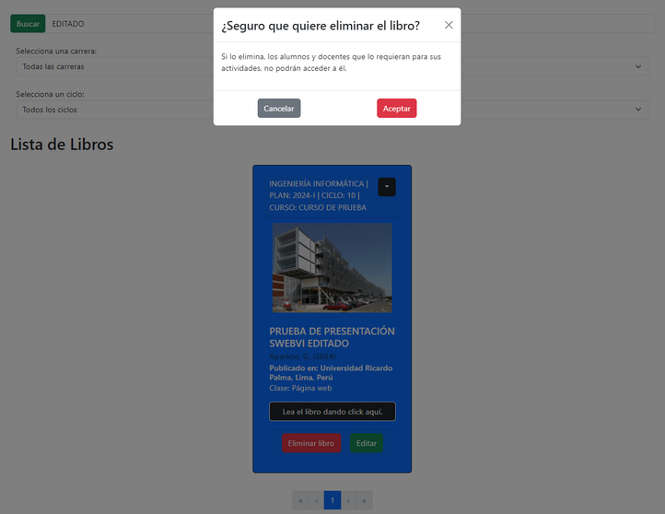
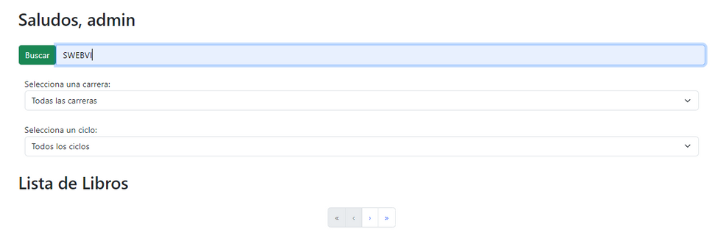
INTERFAZ DEL SISTEMA: ADMINISTRADOR
Ahora, probemos editando el libro y eliminándolo.
Primero le damos click al botón editar del libro.
Edición exitosa del libro.
Click al botón “Eliminar libro” y aceptamos.
Eliminación exitosa del libro.

Slide 15
¡GRACIAS!
DESARROLLADO POR:
Giancarlo Aparicio, 2024, proceso de prácticas en la Biblioteca Virtual de Ingeniería, Universidad Ricardo Palma.
CONTACTO:
N° Celular: +51 953 590 447
Correo electrónico: 202111351@urp.edu.pe, gian2aprc@gmail.com

